Slide 1
社群與智慧金融研究專題
Collaborating Collective Human and Machine Intelligence in Prediction Markets
Yung-Ming Li Ph.D.
Distinguished Professor, Institute of Information Management
National Yang Ming Chiao Tung University, Taiwan

Slide 2
Agenda
Prediction Mechanisms: Collective Intelligence, AI, and Prediction Market
Betting Market Prediction: Sports Betting
Stock Market Prediction: Stock Portfolio
Investment Clubs: Group Investing
Information Credibility: Prediction improvement
LLM Interpretation: Signal Enhancement
Notes:
part 1 a :prediction market
part 1 b: crowd intelligence and machine intelligence
part 1 c: social investment strategy
part 2 a: stock market
part 2 b: sport betting
part 3 a: investment club
part 3 b: information credibility

Slide 3
Prediction Mechanisms: Collective Intelligence, AI, and Prediction Market

Slide 4
CI, AI and Prediction Market
zzz
Collective Intelligence
Artificial
Intelligence
Market
Prediction
Notes:
title!

Slide 5

Collective Intelligence
Everyone preserves limited, partial, and incomplete information
limited information
Notes:
(重 畫)
當我們具備充分完整資訊時，理所當然我們可以做出最聰明的決策。
但現實生活中，我們所擁有的資訊是片段的/碎片化的，面對不確定性，我們如何做出最適決策?
這時，我們就會觀察/收集crowd的訊息，整理收斂後去做出最是決策。
就如同:盲人摸象的故事...
「盲人摸象」是個很典型的案例，讓一群盲人分別接觸大 象的一個部位，大家將自己感受到的局部資訊提供給團隊中的成員，例如：尖硬 如石頭、細長如麻繩、粗糙如磨砂紙，藉由歸納整理後，推敲他們接觸的標的（大 象）。

Slide 6





Collective Intelligence
How to build collective intelligence?
Target item competence
(e.g., stock, company…)
Content-based information
(e.g., posts, reviews, comments)
Context-based information
(e.g., rating, voting, following….)
XXX company
company info /profile
………………………………….
…………………………………
……………………………E…….
………………………………….
Like
follow
comment
Notes:
現實生活中我們如何實踐群眾智慧...
我們觀察user在社交媒體上的activities，從中擷取跟crowd opinion有關的feature，我們概分為三種
target item competence (e.g., stock profile, company profile…)
content-based information (e.g., posts, reviews, comments)
context-based information (e.g., rating, voting, following….)
群眾智慧的挑戰
1. 認知問題
2.統合問題
3.合作問題
>>CI information 來from review
>>假資訊(帶風向)

Slide 7
Collective Intelligence
How to collect representative and comprehensive information
  Quality of information: correctness, unbiased
  Quantity of information: variety, sufficiency
How to aggregate much information (private signal)
  With even weight: crowd intelligence
  With varied weight: elite/expert intelligence
Collective Intelligence
Crowd Intelligence
Elite/Expert Intelligence
Notes:
然而群眾智慧有兩個議題：
1. 如何全面的收集具有代表性的個體資訊
- 資訊的質與量就很重要
2.如何彙整大量且碎片化的資訊
-我們用權重來調整每一則訊息被採納的程度

Slide 8



Artificial Intelligence
To enable computers and machines to simulate human intelligence and problem-solving capabilities effectively and scalability.
=
Logic
+
Data
Model, Algorithm
Image, Text, Audio
Notes:
動畫
Observations: 包括視覺、聽覺、味覺、觸覺、等類同人類的感知能力。
Understanding: 包括辨認與感知，這方面的技術是在資料訊號輸入AI模型後，模型可以抽象出更高層次的概念意義。
Reasoning: 包括演繹、推導、評估、等能力。這是一個比較進階的能力，相較於觀察與理解。
Learning: 包括適應、調整、改變、等。這是當前AI發展得到重大研究突破的項目。
Interaction: 包括與人表達、回應、等。目前常見的應用例如聊天機器人(ChatBot)，像ChatGPT的應用。
Creativity: 包括提供形式、參考樣版、解決方案、等。隨著生成式AI(GenAI)商業應用的推陳出新，許多輔助創作的工具被發表。
Ethics: 包括自我規範、價值評估、等。
Sympathy: 包同理心、感受力、等。
AI：data, aggregate
AI 是一種科技，他可讓電腦或機器去學習或模仿人類智慧和解決問題的能力。
此外，它的出現是可以有效地消化大量的資訊(眾智)，並泛化傳統群眾智慧的運作機制(形成萬慧)
AI的技術成千上萬，我們概分為四階段
1.ML:我們會經過一系列的feature extraction, selection 到 model training，這一個階段核心目的是找到可解釋、合理、客觀的預測規則
而這些特徵，可依照研究目的做兩種區分
1-1 content based feature:著重在文本的分析 (如：user generated content [e.g., news , post, review…]) ；context based feature: 著重在user behavior, social relationship analysis，目標是找到credible 的user 或influencer
1-2 unstructured data: 泛指一切不可量化的資料(如:文字、照片、影片); structured data:一切量化的數據(如:user/company profiles, social activities [e.g., voting , rating, following….])
2.然而，as the context and user behavior dynamic change, 這一些靜態的rule (ML 發展的rule)無法即時因應這樣的變化，故DL崛起。 把資料未進去model，他就會自動化幫我們訓練模型。
3.第三個時期是nlp，因應user generated content 的時代來臨，人人都可以訊息的製造者和接收者。社群平台上滿滿的使用者的經驗(文字訊息)，有效的解讀、掌握群眾的觀點和偏好，成了ai重要的趨勢。
4.最後，透過以上的技術掌握規則，提升預測的準確度之後。最重要的是發展自動化的模型(ROBOTICS)，幫助我們自動化收集、過濾、分析群眾的意見，進而給予最適的輔助決策

Slide 9







Artificial Intelligence
AI Applications
Smart Healthcare
Educational Tools
Smart Home Devices
Customer Service Robot
Stock Prediction
Self-driving car
Media Creation
Voice Assistant
AI Competition
& Innovation
Discovery of Blue Ocean Market
Disruptive Innovation
Emotion Human-Machine Interaction
Blue Lake Market Expansion
Exemplary Innovation
Emotion Generation and Simulation
Customer Value Deepening
Incremental Innovation
Emotion Analysis & Perception
AI Models
Competitive AI
Creative AI
Emotional AI
Foundation (Predictive AI, Generative AI)
AI Algorithm
Decision Model - RL/GA
Generative Model - GAN/LLM
Discriminative Model -
SVM/XGBoost
AI Feature Engineering
Feature Transformation
Encoding
Feature Scaling
Standardization
Feature Extraction
PCA, LDA
AI Training Data
Correctness
Unbiased
Variety
Sufficiency
Quality
Representative
Quantity
AI Computing Power
Hardware Components
Processing Power
Infrastructure
Notes:
色系
Ai computer power
Observations: 包括視覺、聽覺、味覺、觸覺、等類同人類的感知能力。
Understanding: 包括辨認與感知，這方面的技術是在資料訊號輸入AI模型後，模型可以抽象出更高層次的概念意義。
Reasoning: 包括演繹、推導、評估、等能力。這是一個比較進階的能力，相較於觀察與理解。
Learning: 包括適應、調整、改變、等。這是當前AI發展得到重大研究突破的項目。
Interaction: 包括與人表達、回應、等。目前常見的應用例如聊天機器人(ChatBot)，像ChatGPT的應用。
Creativity: 包括提供形式、參考樣版、解決方案、等。隨著生成式AI(GenAI)商業應用的推陳出新，許多輔助創作的工具被發表。
Ethics: 包括自我規範、價值評估、等。
Sympathy: 包同理心、感受力、等。
AI：data, aggregate
AI 是一種科技，他可讓電腦或機器去學習或模仿人類智慧和解決問題的能力。
此外，它的出現是可以有效地消化大量的資訊(眾智)，並泛化傳統群眾智慧的運作機制(形成萬慧)
AI的技術成千上萬，我們概分為四階段
1.ML:我們會經過一系列的feature extraction, selection 到 model training，這一個階段核心目的是找到可解釋、合理、客觀的預測規則
而這些特徵，可依照研究目的做兩種區分
1-1 content based feature:著重在文本的分析 (如：user generated content [e.g., news , post, review…]) ；context based feature: 著重在user behavior, social relationship analysis，目標是找到credible 的user 或influencer
1-2 unstructured data: 泛指一切不可量化的資料(如:文字、照片、影片); structured data:一切量化的數據(如:user/company profiles, social activities [e.g., voting , rating, following….])
2.然而，as the context and user behavior dynamic change, 這一些靜態的rule (ML 發展的rule)無法即時因應這樣的變化，故DL崛起。 把資料未進去model，他就會自動化幫我們訓練模型。
3.第三個時期是nlp，因應user generated content 的時代來臨，人人都可以訊息的製造者和接收者。社群平台上滿滿的使用者的經驗(文字訊息)，有效的解讀、掌握群眾的觀點和偏好，成了ai重要的趨勢。
4.最後，透過以上的技術掌握規則，提升預測的準確度之後。最重要的是發展自動化的模型(ROBOTICS)，幫助我們自動化收集、過濾、分析群眾的意見，進而給予最適的輔助決策

Slide 10
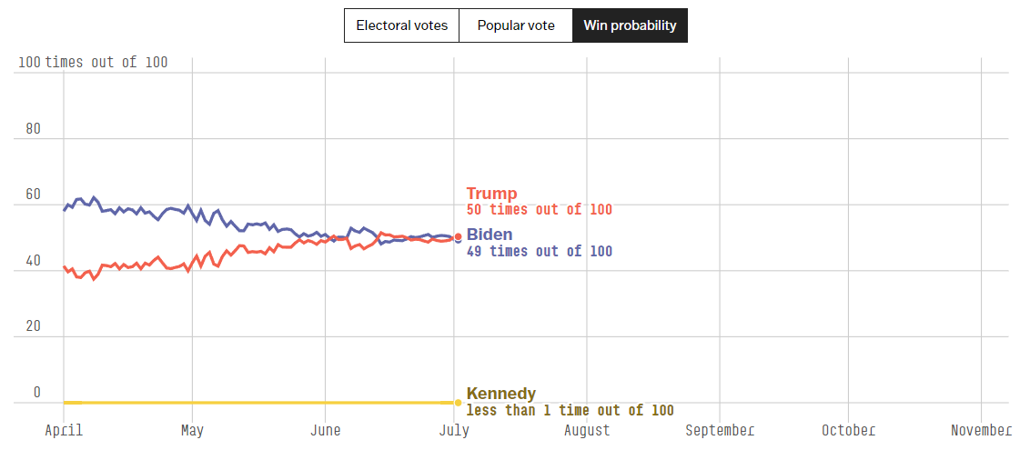
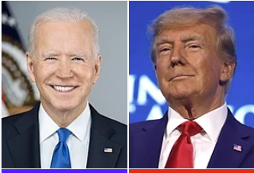
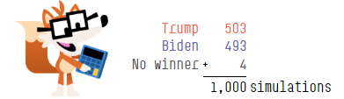
Prediction Market
Individuals bet on the outcome of some event by trading claims to monetary amounts that are conditional on the outcome of the event.
Market price=Average belief (market beliefs)on the probabilities of future events
Notes:
2024 年美國總統選舉
https://projects.fivethirtyeight.com/2024-election-forecast/
—--
以2008 年美國總統選舉為例
選民對於民主黨或共和黨候選人贏得選舉的可能性 進行投注，投注金額為 1 美元，隨時間的變化，總累計投注金額也跟著變畫價格。
we bet what we believe >> market price=average belief (market believes)=future event

Slide 11
Prediction Market
Prediction market or betting market
  Markets used to forecast future events
  Individuals’ beliefs/expectations on the outcomes (the occurrence of events) affect their behavior (bet on the event
  Markets aggregate opinions about events: crowd wisdom reflected in prediction market
Notes:
?三頁
future event >> uncertainty>>每一個人都有belif (都會update)>>未來會不會發生是一種機率
對未來事件發生與否
future event (uncertainty)>>signal update>> individual belif>>

Slide 12






Researches on Prediction Markets
Betting
Stock
Club
Information
LLM
Notes:
title

Slide 13

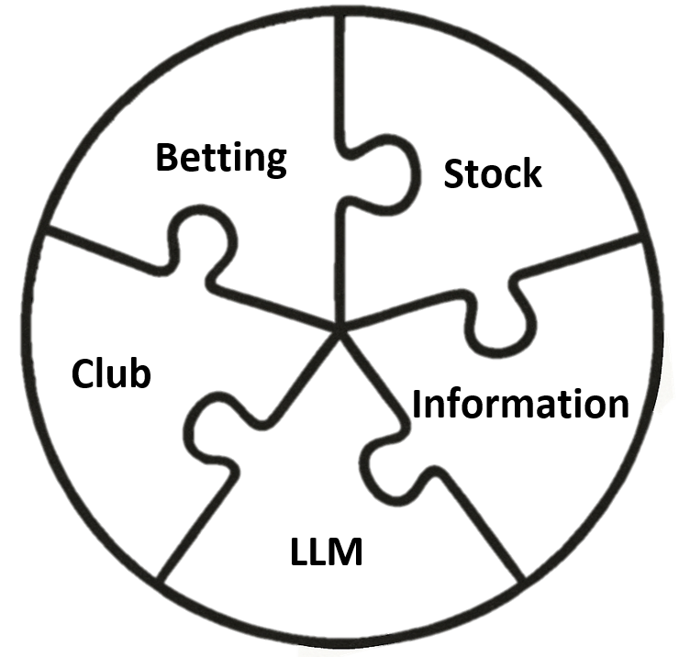
Betting Market Prediction: Sports betting
Betting
Notes:
出現拼圖 底色 其
前面再加一頁 (類似agenda 介紹後面四個拼圖)
collective intelligence = crowd intelligence + expert intelligence

Slide 14
Sport Betting Prediction Market
Collective
Intelligence
Artificial
Intelligence
Market
A Sport Betting involves predicting outcomes of future sports events to earn rewards.
It combines individual knowledge and experience with CI and AI for precise event analysis.
Sport
Betting
Notes:
OK

Slide 15



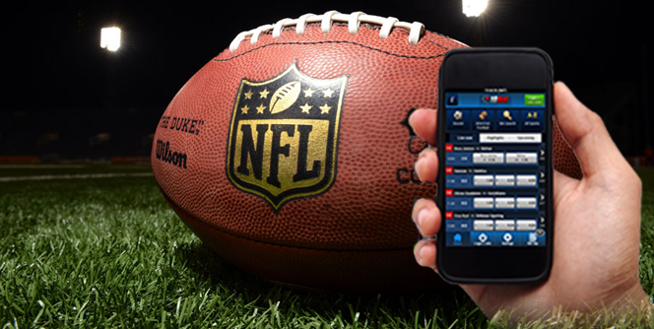
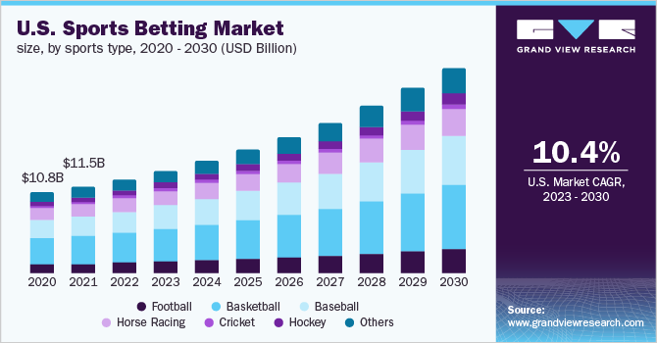
Sport Betting
Betting
Methods
Technological Boost
Sports
An activity where people earn rewards by predicting future event outcomes.
Common Types of Bets: Single Bet, Spread Betting, Over/Under Betting
Notes:
ok
美編!
1.運彩的background 開場 為何需要研究 越來越多人
先了解一下運彩的背景與現況。運彩產業在全球範圍內迅速增長，並且日益普及。隨著科技的進步，運彩變得更加方便且具有吸引力，許多平台和應用程式使得投注變得更加簡單和即時。運彩不僅對經濟產生影響，未來在運動博彩產業中亦有龐大的商機。然而，運彩同時也對社會帶來了一定的影響，可能引發相關的監管問題和賭博問題。

Slide 16

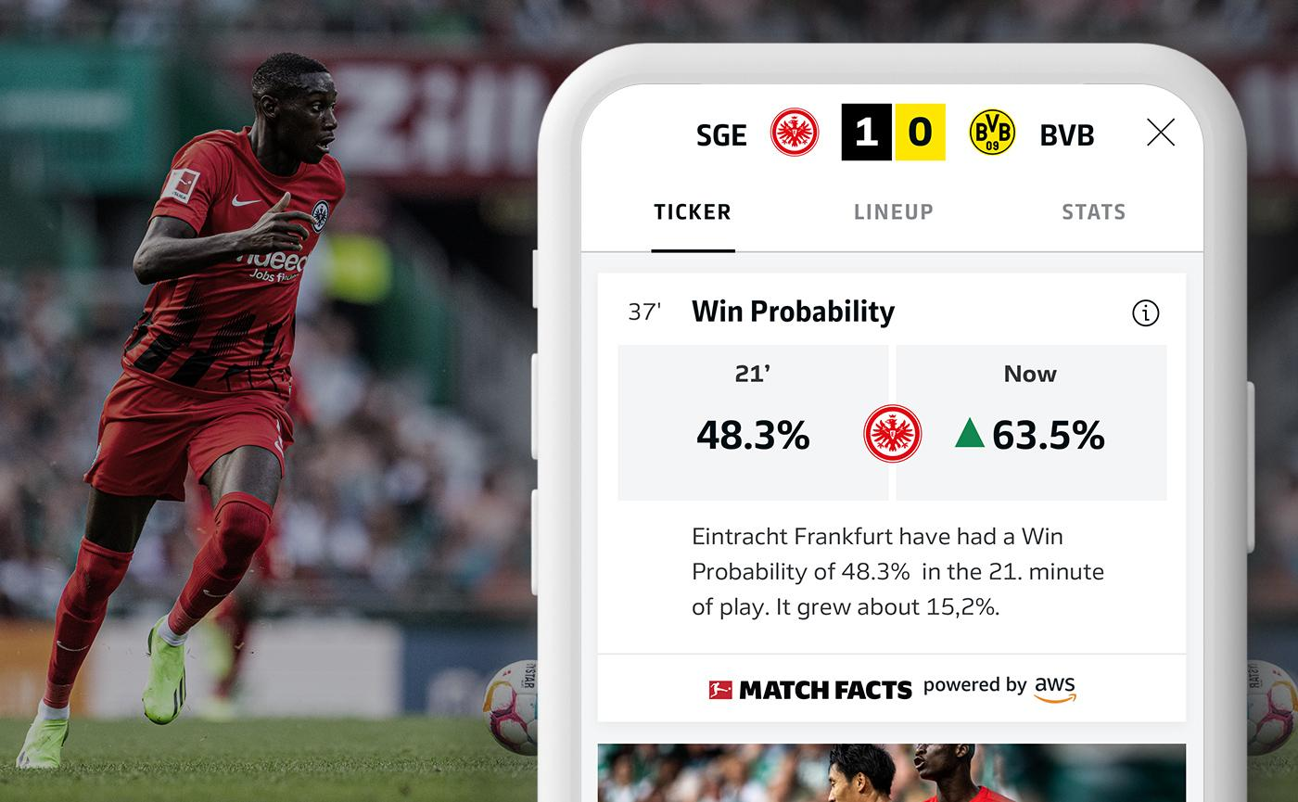
Social Investing in Sport Betting
Sport betting is a type of prediction market
  predict the future event through collective intelligence
  Analyzing data with artificial intelligence
Basic Prediction Market
  only need to predict win or lose/ winning points
Sport betting as an Investment
  People can earn returns through accurate predictions
Notes:
collective intelligence = crowd intelligence + expert intelligence
美編!
1.運彩是future event 投資 (CI+AI)
ai!!!
運財的圖跟future event 投資
先了解一下運彩的背景與現況。運彩產業在全球範圍內迅速增長，並且日益普及。隨著科技的進步，運彩變得更加方便且具有吸引力，許多平台和應用程式使得投注變得更加簡單和即時。運彩不僅對經濟產生影響，未來在運動博彩產業中亦有龐大的商機。然而，運彩同時也對社會帶來了一定的影響，可能引發相關的監管問題和賭博問題。
在方法論方面，我們將採用AI+CI+量化的研究方法，並收集來自不同利害關係人的數據，包括投注者、監管機構和行業專家等，最終提供一個個人化的運彩投注推薦系統。

Slide 17
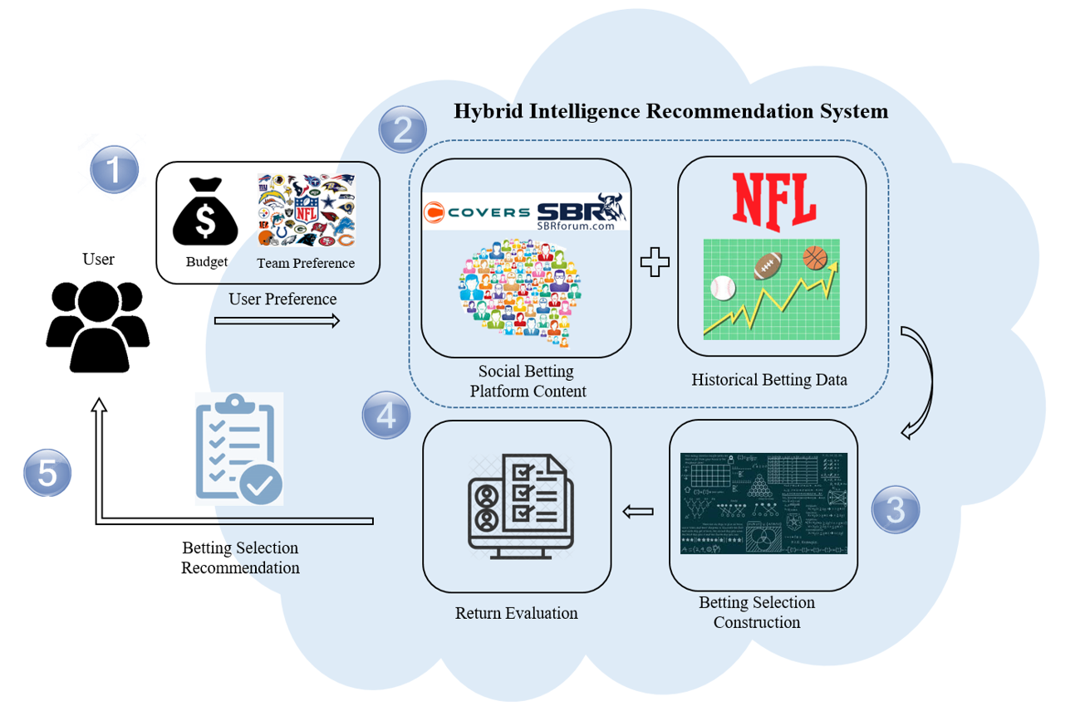
System Process
Notes:
OK
首先是系統的流程的部分在系統流程，我們的系統主要可以分為5個步驟第一個步驟，使用者可以設定他們的投注預算及偏好的球隊在第二個步驟的部分，系統將從社群體育博弈平台收集所有信息，即投注評論，專家選擇和團隊歷史表現，進行基於群眾智慧的博弈趨勢分析。另外我們也會利用歷史博弈數據與球隊戰力指數來訓練機器學習模型。第三個部分我們會根據機器學習，專家分析和社群評論的模組建立投注選擇第四步驟，我們會針對我們提出的投注選擇做投資報酬率的評估最後一個步驟，我們的投注選擇推薦機制會推薦出一個合適的投注選擇給使用者

Slide 18
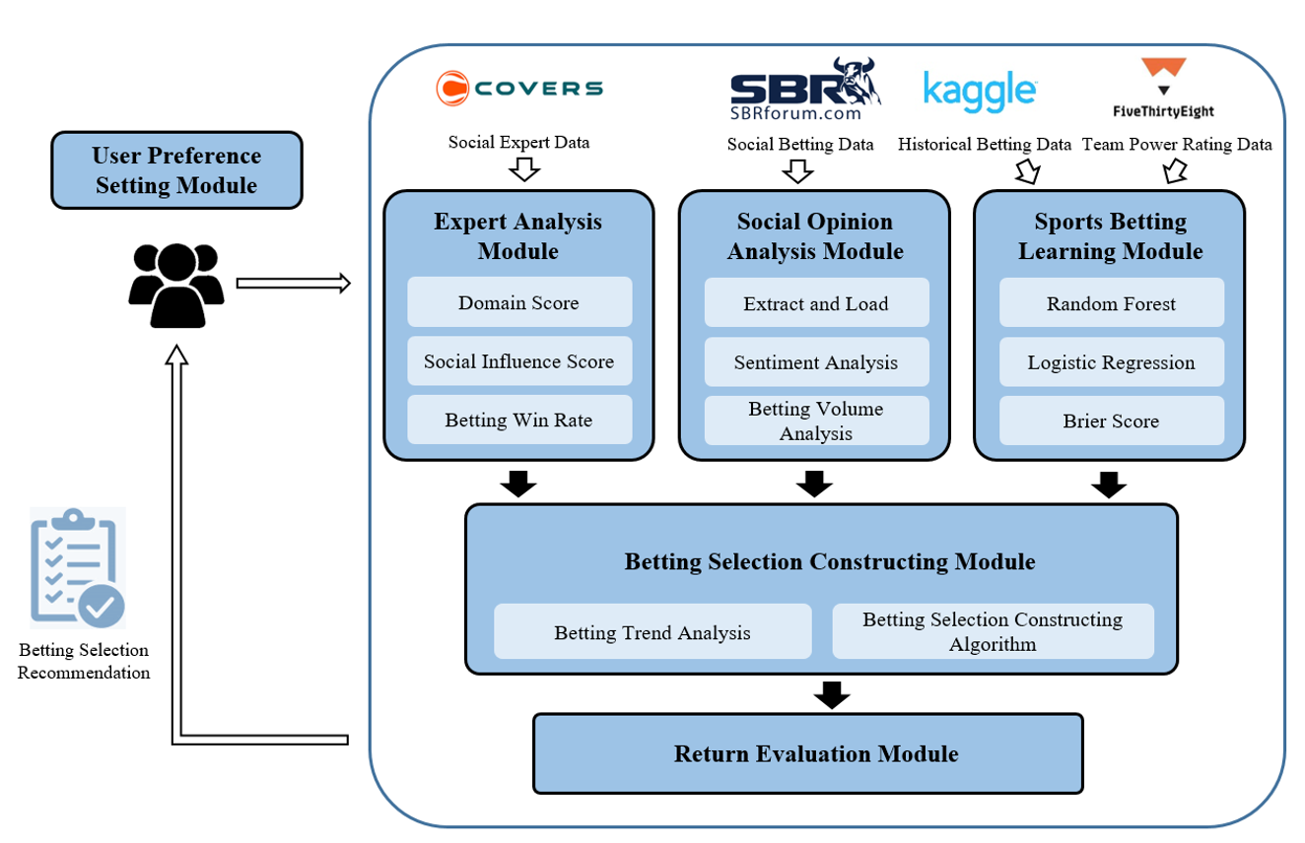
System Framework
Notes:
OK
該機制的目的是根據社交博弈平台的投注經驗和評論趨勢，建立基於集體智慧的運彩選擇機制，幫助投注者規劃投注，圖片為系統框架。
所提出系統包含的主要模組如下：
用戶偏好設置模組： 首先，用戶偏好設置模組將讓用戶設置個人的風險偏好（例如，勝率和回報率）和投注預算。根據這些設置，我們將用戶分類為不同的群組，並相應地提供最佳的投注選擇推薦。
專家分析模組：評估專家在特定體育項目的領域知識、專家在社交博弈平台的影響力及專家投注選擇時的勝率來分析社交博弈平台上專家的能力。
領域知識:收集所有歷史運彩選擇和評論記錄來推測用戶的專業領域。若用戶專注於某一博彩運動，則代表在此類運彩領域中的專業知識是高的。
社會影響力: 社交博弈平台上，有影響力的專家會顯示出活躍行為，如預測、點讚、關注。根據平台上的預測數量、點讚數和粉絲數來評估專家用戶的活動行為。影響力高的專家將有更高的曝光率，使他們在社交博弈平台上具有更大的社會影響力
勝率:從獲取NFL「專家」在整個NFL賽季中的選擇和預測、通過其勝率來比較專家，即正確預測的次數佔總預測次數的百分比
社會意見分析模組： 此模組使用基於詞彙的方法，分析投注者在社交平台 SBRforum 上發布的所有評論。所有評論都從投注者的角度構建（例如，好的、壞的、看漲、看跌），並進一步通過情感分析來理解這些公眾評論對比賽的樂觀或悲觀情緒。最終，計算每場比賽的社會意見分數。情感分析網絡包括兩部分：詞語數據的向量空間和評論情感分析網絡。我們使用 Word2Vec 將詞語數據嵌入到向量空間，而評論情感分析網絡則使用混合 CNN 和 LSTM 多分支模型，對投注評論進行詞級分類。
體育博彩學習模組： 此模組中，我們將歷史博彩賠率、來自 Kaggle 的歷史比賽統計數據及來自 FiveThirtyEight 的每支球隊實力評分作為機器學習模型的輸入，以預測每場比賽的比分差，並進而預測每支球隊的勝率。生成一個最有可能贏得比分差投注的預測列表。而在機器學習模型的選擇上，我們使用邏輯回歸及隨機森林算法。邏輯回歸被認為是一個良好的分類器，特別適用於二元分類問題；而隨機森林算法則具有很高的預測準確性，對異常值和噪音有很好的容忍度。因此，我們使用這兩種模型來訓練我們的機器學習模型。在訓練完預測模型後，我們使用布里爾分數來評估預測的有效性。
投注選擇構建模組： 這個模組整合了上述分析模組的結果，包括博彩賠率學習、專家意見和社會意見，來建立投注趨勢的集體智慧，並構建體育博彩選擇的推薦列表。
回報評估模組：最後，在生成投注選擇推薦列表後，我們使用比賽結果數據來評估推薦的預測準確性。回報的評估則根據投注者的個人偏好和預算進行。因此，投注者不僅可以了解預測的準確性，還可以知道如果他們遵循推薦的投注選擇將獲得的回報。

Slide 19
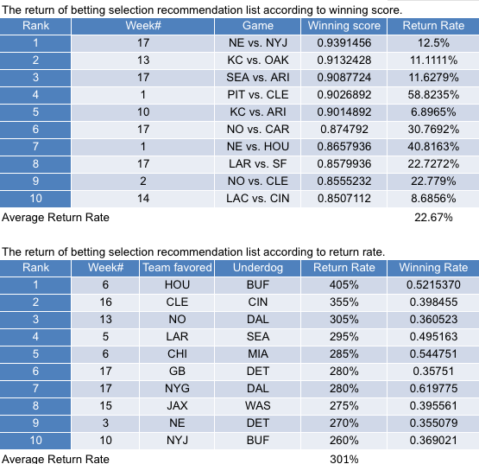
Evaluation & Result (Cont.)
After constructing the final recommendation list, we can compute the return rate of each game.
  Risk advert bettors: winning probability
  Risk seeking bettors: expected return
Notes:
ok
補左邊的話 ka 泊 table 改字體

Slide 20
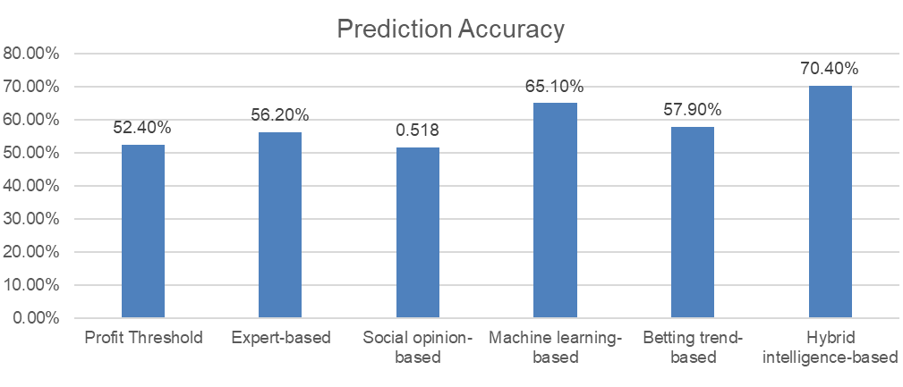
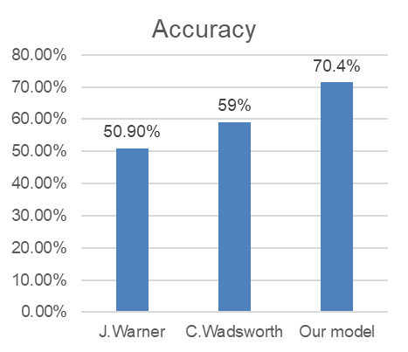
Evaluation & Result
The accuracy evaluation: In terms of the comparison of the accuracy, our mechanism has greater performance than profit threshold and other approaches.
The profitability: In terms of the comparison of the returns, our mechanism has greater returns than the profit threshold
Notes:
ok
幫找更清楚的圖 紅線圈起來!! 泊
4.我們通過比較不同基準方法的投注選擇準確率和回報率，來評估所提出的投注選擇機制的有效性：(1) 基於專家的方法，(2) 基於社會意見的推薦方法，(3) 基於機器學習的推薦方法，(4) 基於投注趨勢的推薦方法，(5) 基於混合智能的推薦方法（我們提出的方法）。在獲利能力的部分，我們所提出的混和智慧推薦機制相對於投注獲利門檻有很好的獲利能力。

Slide 21
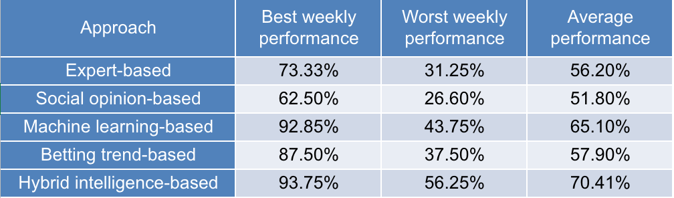
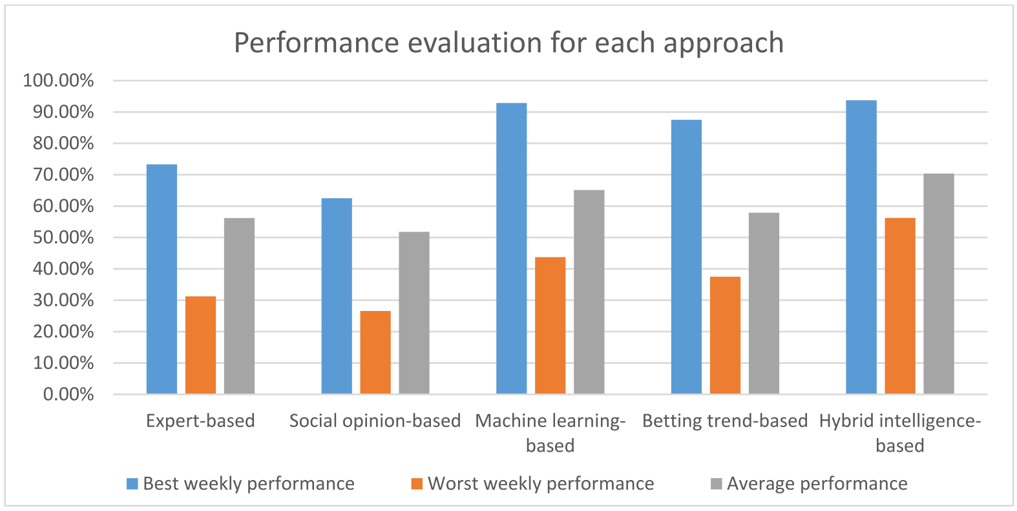
Evaluation & Result (Cont.)
To ensure that our mechanism is robust.
We evaluate the weekly performance of the proposed method.
Our mechanism is best weekly, worst weekly, and average performance is better than other approaches.
Notes:
ok
補紅線 框框 泊 修正字
大家可能會問，在平均情況下表現最佳，但是否存在標準差過大、最佳與最差表現有顯著差異的問題。
為了確保我們的機制能提供更好的投注選擇推薦，我們將評估每週的最佳和最差表現，以及每種方法的整體性能和平均表現，如圖所示。
我們發現，我們的混合智能方法相對穩定且具有較低的標準差，相對穩定。

Slide 22

Insights of Sport Betting
CI + AI makes sports betting a rational investment target
AI-assisted CI boosts betting accuracy by integrating predictions and expert analysis
Optimize betting selection and reduce costs
Betting
Notes:
改!!
美編! 字太多 K
我們的貢獻主要可以從以下四個角度來看
1.從系統開發的角度來看
1.我們設計了一個結合人工和群眾智慧的投注選擇推薦機制。
2.從方法學的角度來看
1.我們使用機器學習預測，專家領域分數，影響力分數，博弈勝率，社群意見分數，投注量分數和投注趨勢評估作為我們的分析方法。
3.從實際的角度來看
1.我們幫助用戶避免信息混淆和過載，以節省時間並構建可獲利的投注選擇。
4.從投資標的物的角度來看
5.我們機制的實驗結果表明，運動博弈可以成為投資目標。 並且可以幫助投注者獲利。

Slide 23

Stock Market Prediction: Stock Portfolio
Stock
Notes:
!!
非常多future event 一個單純 一個複雜
Prediction market的一種

Slide 24
Stock Prediction Market
Collective
Intelligence
Artificial
Intelligence
Market
A stock portfolio is a collection of individual stocks owned by an investor, assembled to achieve specific financial goals and manage investment risk through diversification
Stock
Portfolio Forming
Notes:
ok
幫想符合的這張圖->徐!!
1.sport betting 的ci 才是expert public opinion(後面就可以縮小)
2.portfolio forming(individual)
3. investment club group decision()
4.Information Credibility (真的有改CI跟 Portflio forming)

Slide 25
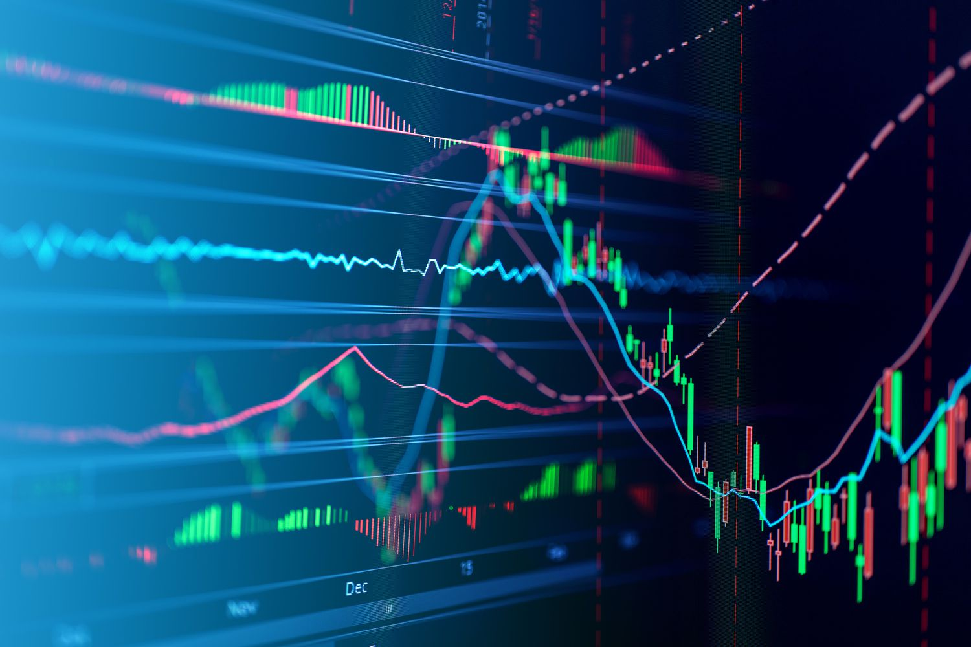
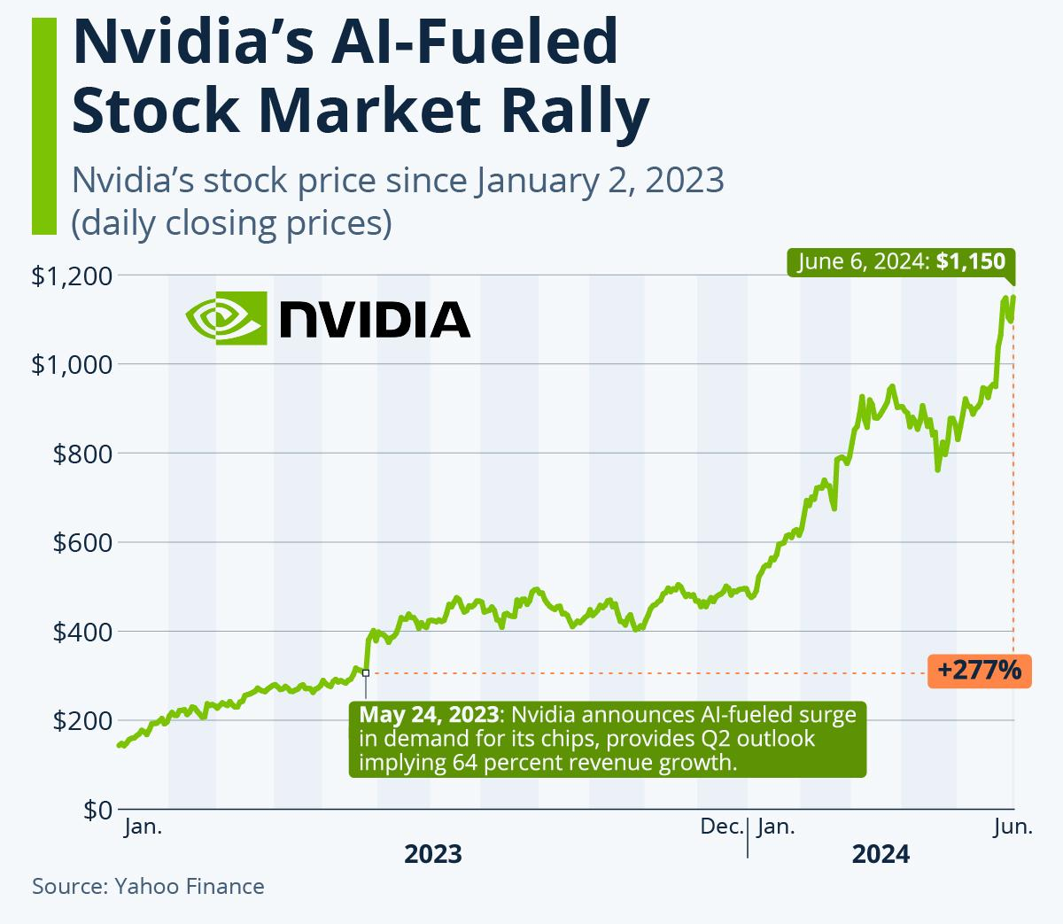



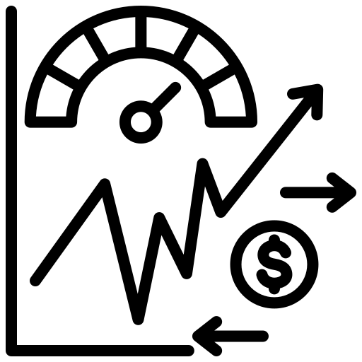
Stock Market
The Stock Market is a reflection of future events
  Stock price reflects the future events’ value based on expecting a company's future profitability, growth potential, and market conditions
Complicated Factors for Stock Analysis
Company Financial Status
revenue, profit, etc.
Industry Trends
industry growth and competitive dynamics
Economic Conditions
macroeconomic indicators
GDP growth rate, interest rates
Market Sentiment
investor behavior, market reactions
Notes:
ok
美編
股票投資是對未來市場的預測。投資者購買股票是基於對公司未來盈利能力、成長潛力和市場狀況的看法。這包括：公司財務狀況：預測收入、利潤等。行業趨勢：預測行業增長和競爭態勢。經濟狀況：預測宏觀經濟指標如GDP增長率、利率等。市場情緒：預測投資者行為和市場反應。技術走勢：通過歷史數據和技術指標預測價格走勢。

Slide 26


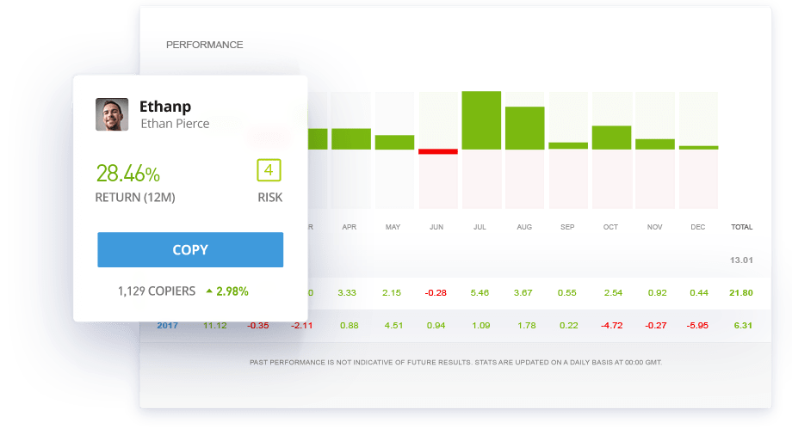




Social investing in Stock Market
A complicated prediction market compared to sport betting
  Consider portfolio allocation
  Use stock analysis and advice from expert
Investing becomes easier with new technologies
  Effortless copy trading online
With the rise of social media
  CI is also applicable to stock investment
  Leverage CI advantages via expert platform insights
Notes:
ok
美編
portfolio (跟老師討論 標題是否叫stock market!)
相較於體育博彩，股票市場的未來事件更加複雜。投資者不僅僅需要預測買賣，還要考慮投資組合的持股比例。更多需要考慮的因素包括公司財務狀況、風險、市場情緒等等。隨著科技的進步，投資者可以通過網路和手機快速進行投資，複製交易比以前更容易。社交媒體的興起使得利用平台意見獲取集體智慧成為可能，來自公眾意見的集體智慧在投資規劃中日益重要。投資者還可以借助人工智慧技術進行分析。
背景 科技進步 論壇興起 跟單模式 群眾智慧 配合AI 反映未來 (factor 財報、公眾意見、個股本身風險、新聞、國際政治、市場情緒)
科技的盛行使得現在越來越多的人能夠通過網路和手機快速進行投資，例如使用Etoro這樣的平台。這些平台不僅提供了跟蹤專業投資人士的投資組合，還幫助用戶節省了不斷關注股市動向的時間和精力。因此，股票市場投資變得越來越受歡迎。
隨著科技進步和資訊的迅速傳播，投資者能夠即時掌握全球各地的經濟動態和市場趨勢，這使得投資決策更加靈活和多樣化。
此外，社交媒體的興起已將金融投資與社交網絡結合在一起。許多機構投資者現在使用社交媒體作為其投資策略的參考，並認為這些信息直接影響他們的決策。這一轉變表明，來自公眾意見的集體智慧在投資規劃中日益重要。
透過目標發現、投資評估和組合優化，投資者能夠更有效地制定和調整他們的投資策略，從而在全球化的金融市場中實現更高的回報。

Slide 27
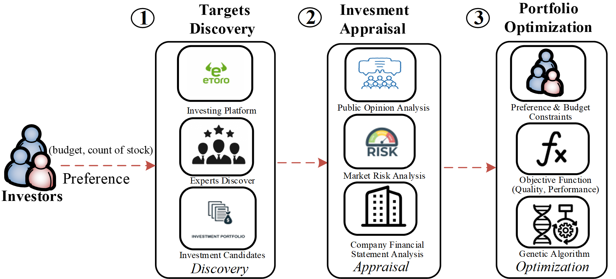
System Process
Notes:
ok
此研究中，我們提出了一種三階段的投資組合建構方法，該方法基於從社交投資平台上投資者的投資經驗和知識中提取集體智慧，幫助投資者制定投資策略。
社交投資評估方法的三個階段詳細：
(1) 目標發現：我們提取社交投資平台上投資者的貼文、社交互動和投資活動等信息。通過評估這些投資者的專業知識和影響力，識別出權威投資者，並複製其投資組合作為候選投資目標。
(2) 投資評估：在獲得候選投資目標後，我們通過分析其公眾輿論趨勢、財務報表和投資風險來評估候選投資目標的質量。
(3) 組合優化：通過結合投資者的偏好（預算和股票數量）與遺傳優化算法，該機制將建立最適合投資者需求的最佳投資組合。這構建的投資組合可供投資者用於做出投資決策。

Slide 28
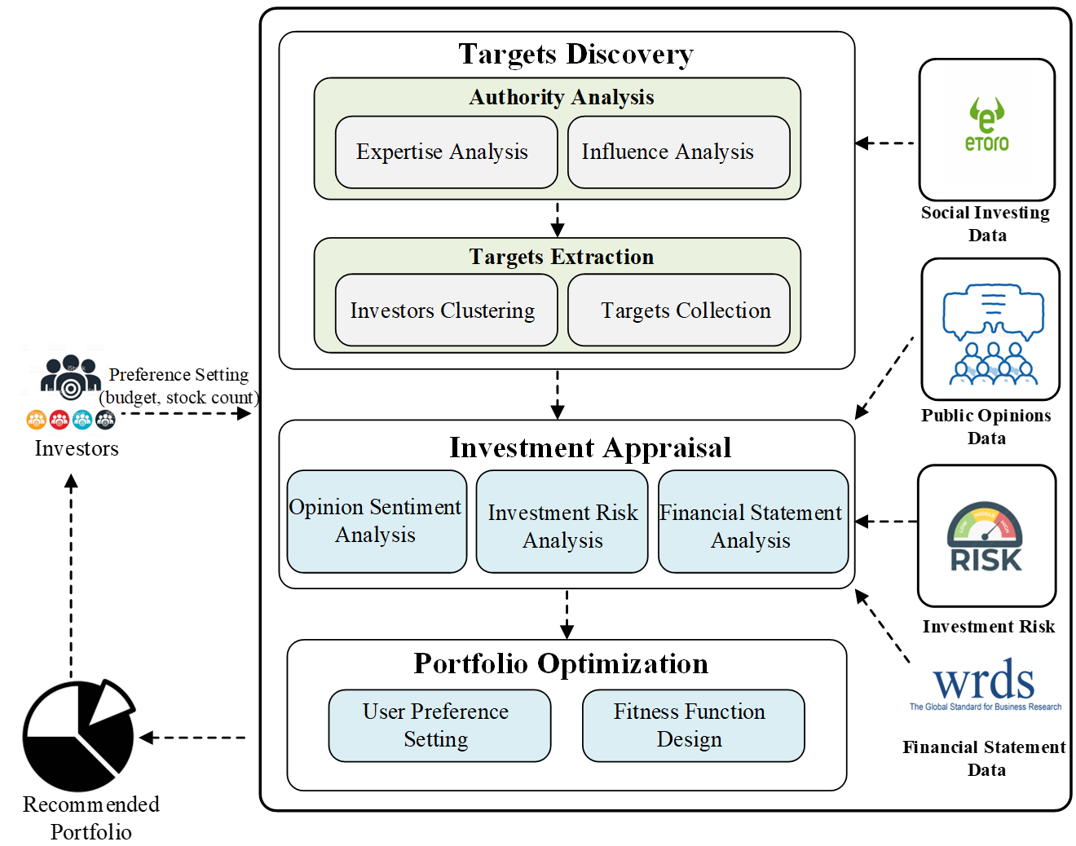
System Framework
Notes:
OK
那這張是此機制的系統框架圖，主要包括以下三個模組：
(1) 目標發現模組：該模組用於從 eToro 中找到權威的專家投資者並提取投資目標。為了確保識別出來的投資者的權威性，我們通過分析他們在社交平台中的觀點和社交互動來分析每個投資者的
專業知識和影響力。
*權威性分析中，會從投資平台的討論區中尋找投資專家，計算他們的專業及影響力分數，專業分數是用來評估投資者專業程度的指標。
*為了計算專業分數，我們分析了投資者的貼文，包括點讚數、貼文長度複雜度和財務術語數量。若投資者的專業分數較高，則表示該投資者在投資標的上擁有更高的專業程度。
*影響力分數：結合投資者的社會關係和專業分數，通過PageRank算法計算投資者的影響力分數。這個分數顯示了每個投資者在eToro平台上的影響程度。如果投資者的影響力分數較高，則表示該投資者的影響力較大。
投資標的提取分析中，我們使用Kmean找出影響力高的專家群組，並提取可信任的投資組合。
(2) 投資評估模組：為了避免投資目標的投資風險，我們使用三個指標來評估每個候選投資目標的質量：
(a) 公眾輿論分析: 為了解股市趨勢，我們提出了一個金融情緒分析網絡分析投資標的的每條評論，並分析其在eToro論壇上的意見變化。三個部分的分析，即網絡訓練、詞嵌入和金融情緒分析。最後，我們將計算每條評論的情感極性，識別出每條評論的情感極性後，使用正面和負面評論的比例來計算股票的公共意見分數
(b) 投資風險分析:使用貝塔係數來評估每個候選投資標的的投資風險，為了避免投資風險，我們篩選出貝塔係數超過1的股票
(c) 財務報表分析:評估作為候選投資標的的公司之財務完整性。使用財務指標來評估公司的表現，例如盈利能力、營運績效能力、資本結構、現金流和流動性分析。
(3) 組合優化模組：最後，在通過三個不同指標評估每個候選投資目標的質量後，我們將設計一個遺傳算法，構建符合投資者偏好的最佳投資組合推薦。

Slide 29
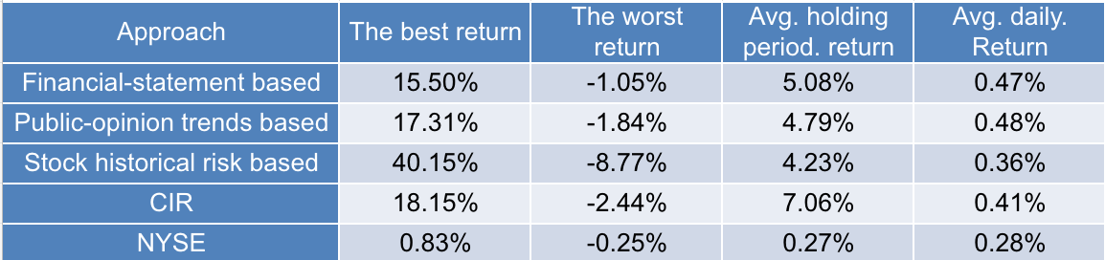
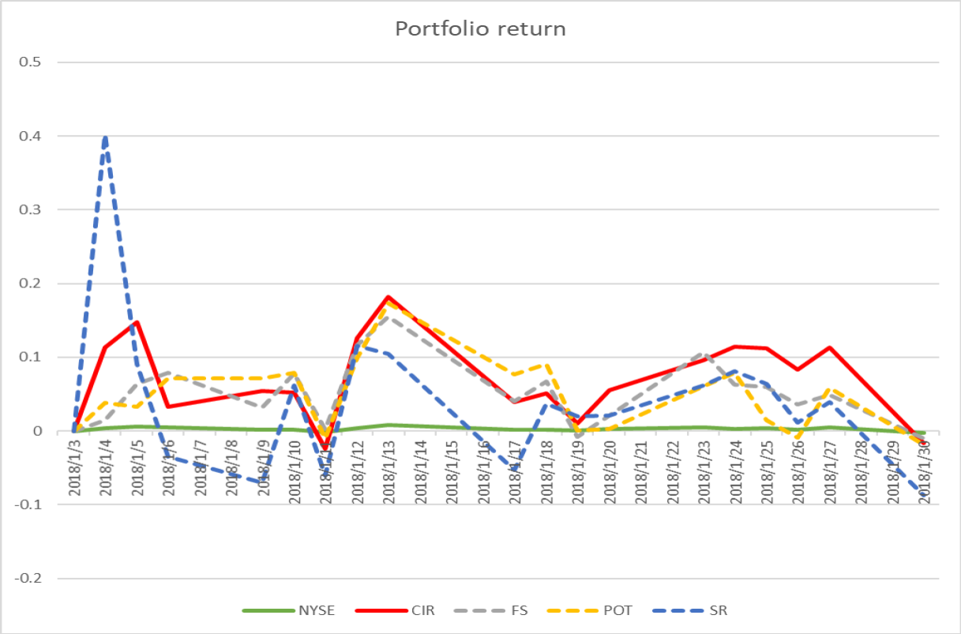
Evaluation & Result
In terms of the comparison of the returns, our CIR mechanism has greater average returns than general market and other approaches.
Notes:
ok
(1) Financial statement approach
(2) Public opinion trends approach
(3) Stock historical risk approach
(4) Collective Intelligence Recommendation approach
CIR: 圖 7 顯示了我們的機制（同時考慮財務報表和公眾輿論）生成的投資組合報酬結果。在交易期間，它明顯表現出比市場指數更好的報酬。最終，其最佳報酬率達到18.15%，最差報酬率為-2.44%，平均報酬率為7.06%。總體而言，其整體報酬表現優於市場指數。就系統風險而言，在低於市場股市波動的情況下，我們提出的機制表現出更好的獲利能力和風險承受能力。

Slide 30
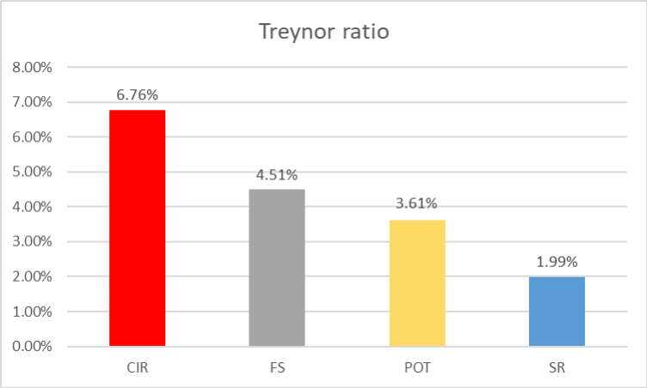
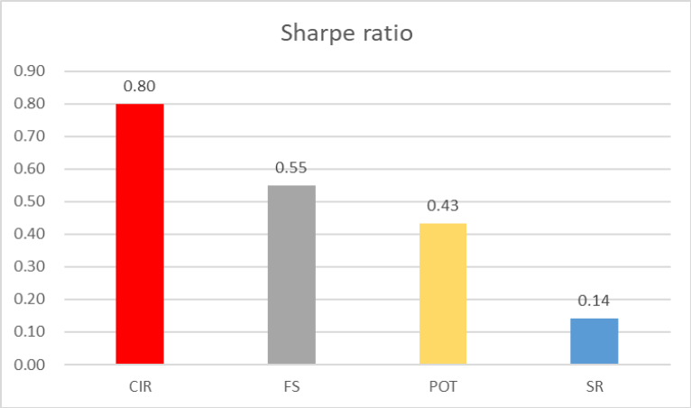
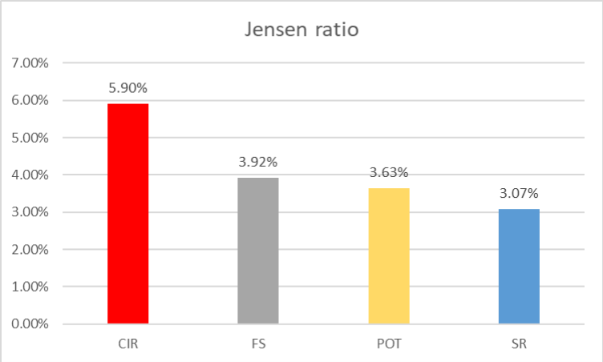
Evaluation & Result (Cont.)
The ratio evaluation: With comprehensive evaluations, we find that our CIR mechanism significantly outperforms in each index. It can provide superior risk-adjusted returns and effective risk management.
Notes:
ok
可以觀察到，在特雷諾指數、詹森指數和夏普指數上，相對於其他投資組合，我們推薦的最佳投資組合顯示出顯著的表現優勢。這表示，這種方法在面對各種投資風險時仍能實現良好的回報。此外，在獲利能力方面，優化後的投資組合相對於市場指標和其他方法也表現出更好的獲利能力。

Slide 31

Insight of Stock Market
The stock market is a complex prediction market
AI + CI uses advanced algorithms to optimize portfolios
Optimize portfolios with personalized recommendations, avoiding copy trading risks
Betting
Stock
Notes:
改!!
博彩領域： 我們採用了機器學習預測、專家領域分數、影響力評分、博弈勝率、社群意見分數、投注量評分和投注趨勢評估作為我們的分析方法。利用集體智慧識別具有影響力的專業投資者，並從他們的投資組合中提取表現良好的投資目標。
股票市場： 我們採用了深度學習和遺傳算法技術，分析財務績效的各個方面，例如公眾輿論趨勢、財務報表和投資風險，以評估候選投資目標並構建投資組合。同樣地，我們利用集體智慧來識別具有影響力的投資者，並從他們的投資組合中提取具有良好財務表現的投資目標。
這些方法不僅強調了集體智慧在識別專業投資者和優秀投資目標中的作用，還運用了先進的技術來分析和預測市場，以幫助投資者做出更明智的投資決策。這項研究的貢獻如下:
首先,從系統開發的角度來看,我們設計了一種基於集體智慧的投資組合構建機制。據我們所知,很少有研究使用社交投資平台上投資者的意見來構建投資組合。我們提出的機制不僅考慮了投資者的意見,也考慮了其他財務績效因素。它保留了複製交易的特點,同時降低了投資風險。
其次,從方法論的角度來看,我們整合了深度學習和遺傳算法的技術,分析財務績效的各個方面,例如公眾輿論趨勢、財務報表和投資風險,以評估候選投資目標並生成投資組合。
從實踐的角度來看,雖然eToro為用戶提供了複製交易策略,但要找到合適的交易員去追隨其投資策略仍然是件困難的事情。我們利用集體智慧來識別有影響力的投資者,並使用他們的投資組合來提取具有良好財務績效的投資目標。
最後,從金融的角度來看,投資組合的選擇是基於值得信賴的專家投資者的集體智慧。它可以避免非理性決策行為,也可以有效降低投資風險。實驗表明,我們提出的機制推薦的投資組合實際上可以幫助投資者賺取利潤並適當吸收風險。

Slide 32

Investment Clubs : Group Investing
Club
Notes:
ok

Slide 33
Group Investing Decision
Collective
Intelligence
Artificial
Intelligence
Market
The process where multiple individuals come together to discuss, deliberate, and make decisions collectively.
Group Decision
& Action
(Investment Club)
Stock
Portfolio Forming
Notes:
ok

Slide 34






Investment club
Social Networks
Financial Resource
Investment Knowledge
Group of individuals who pool their resources and knowledge to invest collectively, aiming to achieve better investment outcomes through shared insights and collaboration.
Collective Intelligence
LSTM & Text mining
Recommendation mechanism
Notes:
ok

Slide 35
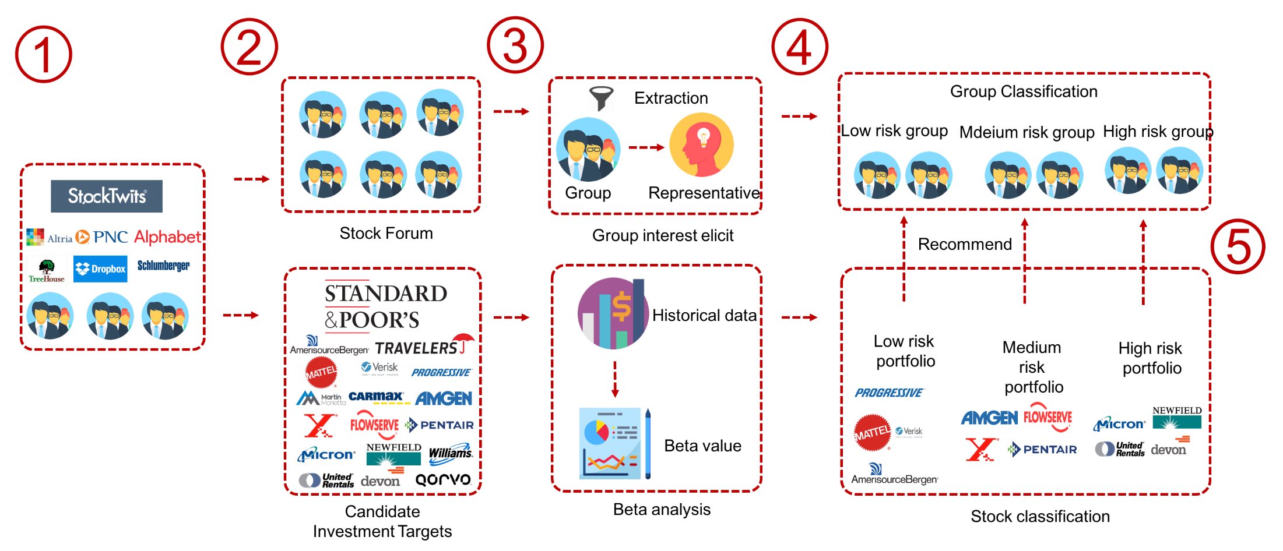
Smart Portfolios for Investment Clubs
Club Preference Analysis (risk type)
Stock Performance Analysis (risk type)
Low Risk
Mid Risk
High Risk
Notes:
首先是系統的流程
1. 蒐集兩部分的資料集分別為
社群股票討論區的資訊 以及歷史股價
2. 然後透過我們提出的混合式推薦系統
3. 依據風險大小將股票分別匹配到不同的風險組合 產生三種類型的投資組合
4. 最後再依照投資俱樂部偏好推薦他們最適合的投資組合

Slide 36
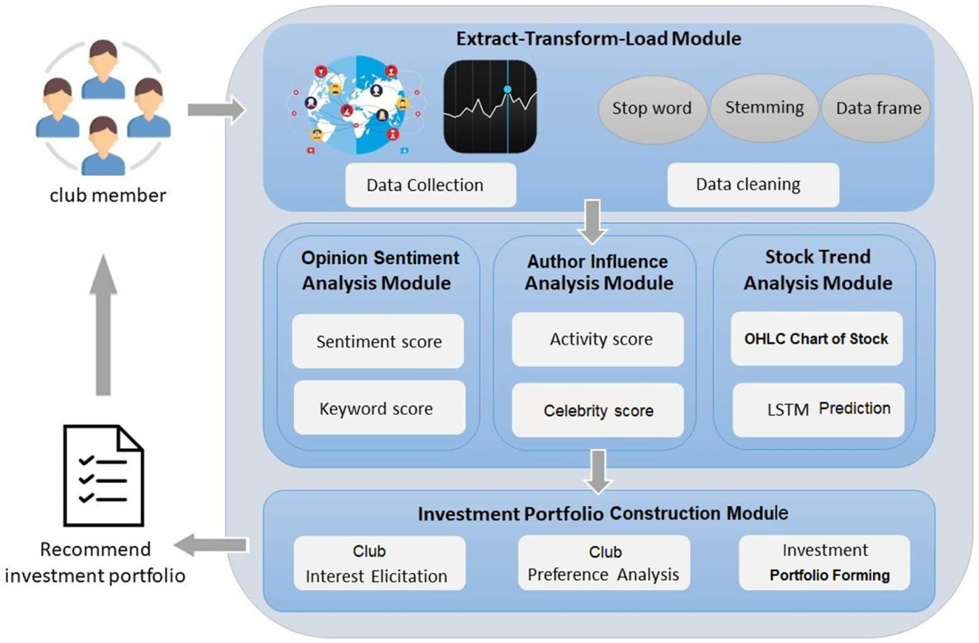
System Framework
Notes:
ok

Slide 37
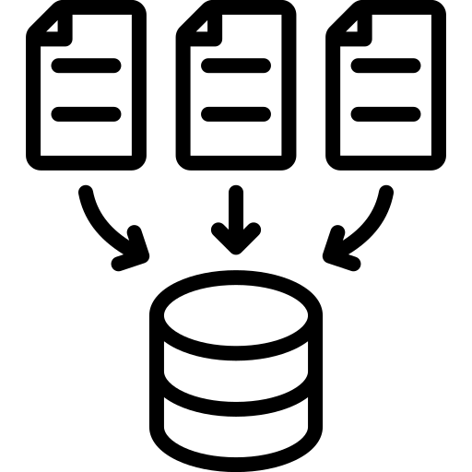




System Framework (cont.)
Portfolio Generation
Collect and
Analyze Data
Rank and
Select Stocks
Match to Risk Preferences
Create Customized Portfolio
Opinion Sentiment Analysis:
Author Influence Analysis:
Gather investor opinions from social media
Analyze the sentiments (➕ or ➖) about specific stocks
Group Decision Making
Evaluate the credibility of the authors
Assess the influence of the authors to identify reliable opinions
Notes:
ok
群體決策怎麼形成

Slide 38
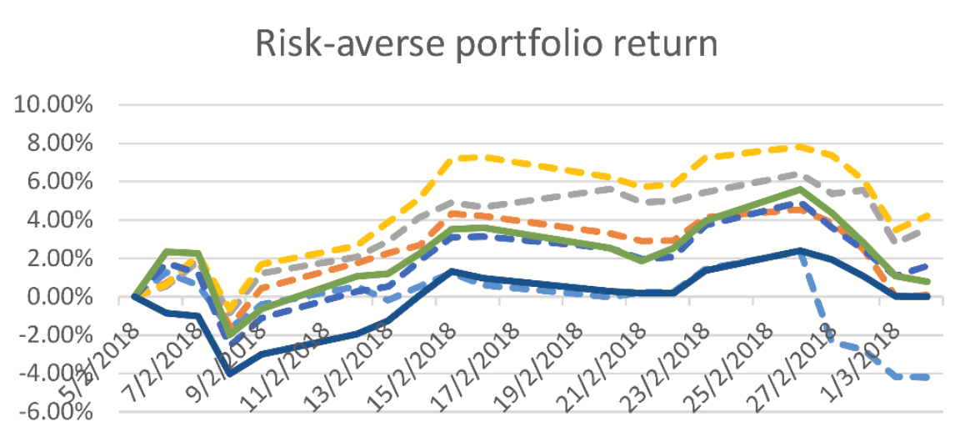
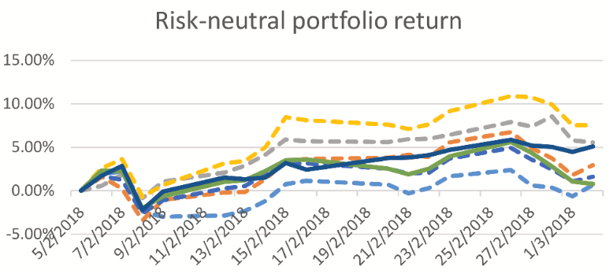
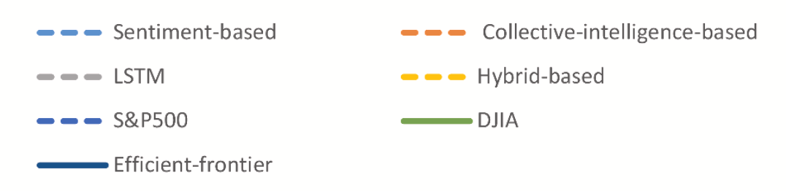
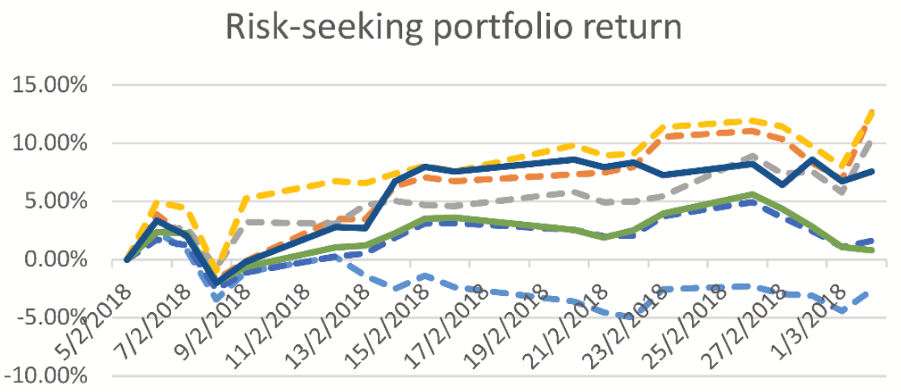
Evaluation & Result
Compare the selection lists based on three approaches with two market indices to compare the return of investment
The proposed portfolio performs better than market index
Notes:
ok

Slide 39
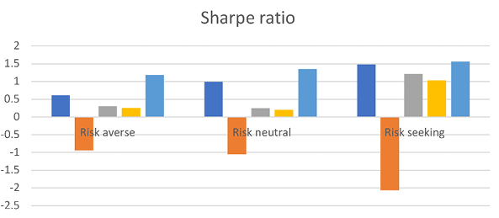
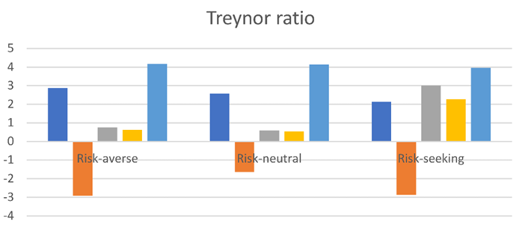
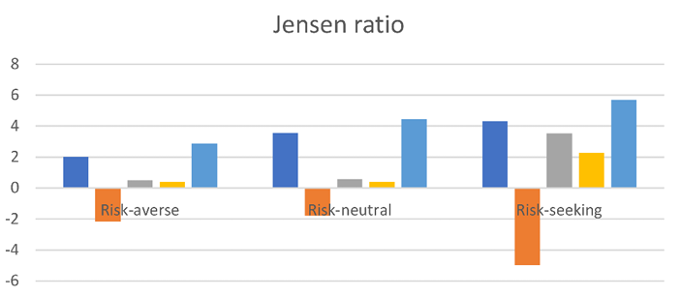
Evaluation & Result (cont.)
Use three portfolio evaluation measures to evaluate the portfolio’s performance
The Sharpe ratio of a portfolio is higher than one. Jensen ratio, and the Treynor ratio, our mechanism outperforms other approaches
Notes:
ok

Slide 40

Insight of Investment Club
Betting
Investment clubs include group decision and collaboration
All efforts and actions are aligned toward a common goal
Enhance decision-making quality and optimize Investment actions
Stock
Club
Notes:
ok

Slide 41

Information credibility: Prediction Improvement
Information

Slide 42
Information Credibility
Collective
Intelligence
Artificial
Intelligence
Market
Information Credibility in Finance
Ensures that financial data is accurate and reliable, thereby enhancing investment decisions and outcomes by mitigating the impact of misinformation.
Information
Credibility
Stock
Portfolio
Forming
Notes:
ok
下方變大(著重的點)

Slide 43





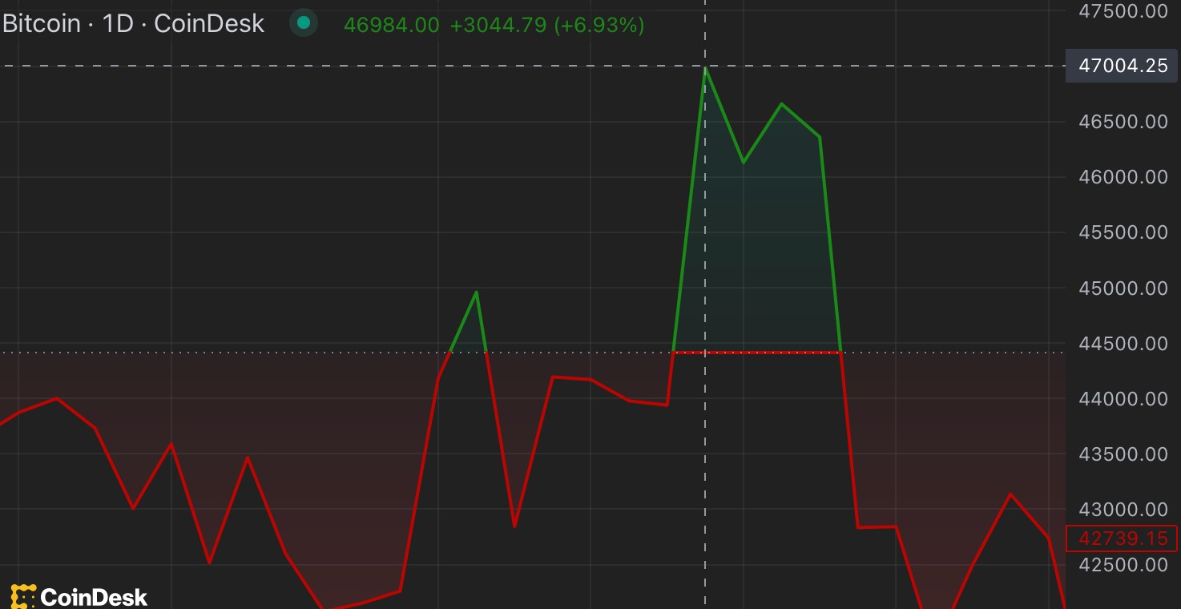

Impact of Fake Information
SEC’s X account got hacked
Fake news about Bitcoin ETF spread via hacked account
Investors react and market impact on bitcoin
(sharp increase)
Significant drop after the clarification of fake news
src：Gensler says SEC’s X account ‘compromised,’ denies bitcoin product approved
Notes:
ok
fake(科普的一頁)強調
太工程
可能要放在第二or第三(?)

Slide 44







Fake Information Detection and Clearing
Fake info
Detection
Fake Info Detection
Collective Intelligence
Portfolio Recommendation System
Information Credibility
Investors rely on credible informations
Source Credibility
Message Credibility
Medium Credibility
Notes:
ok
fake(科普的一頁)強調
太工程
可能要放在第二or第三(?)

Slide 45
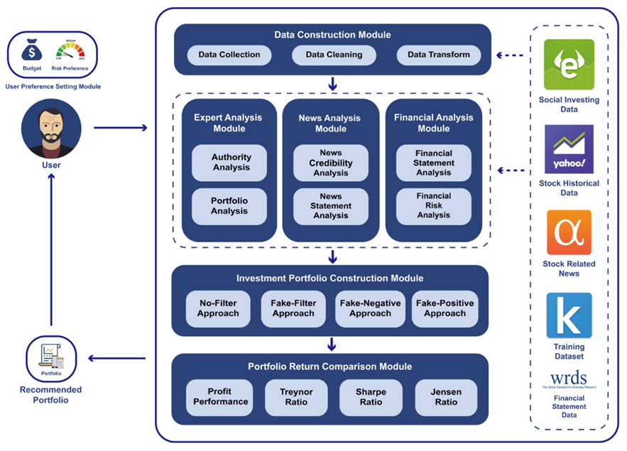
System Framework
Notes:
ok

Slide 46
System Framework (cont.)
Investment Portfolio Construction
  Fake news affects investor decisions and market behavior
No-Filter
Fake-Filter
Fake-Negative
Fake-Positive
Does not filter any fake news
Fake News:
- small companies : positive
- medium-sized: negative
Assumes that fake news has a negative impact on all companies
Assumes that fake news drives stock prices up and treat them as positive sentiment
Construct four types of portfolio
Notes:
ok

Slide 47
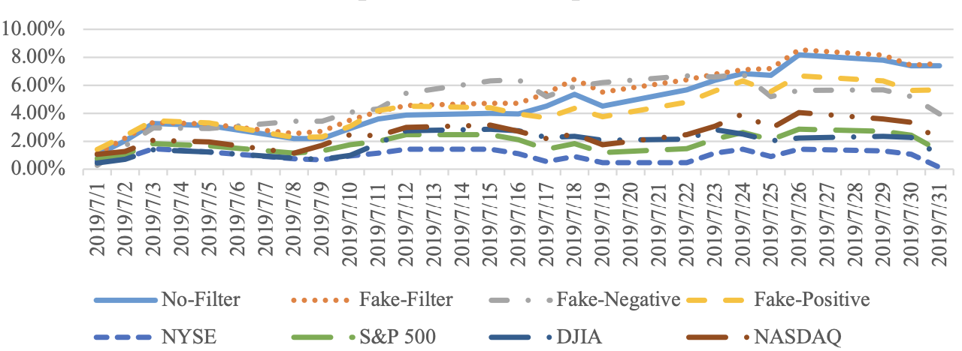
Evaluation & Result
The recommended portfolios during the holding period are better than the market indexes, and the fake-filter approach has the highest return
Notes:
ok

Slide 48
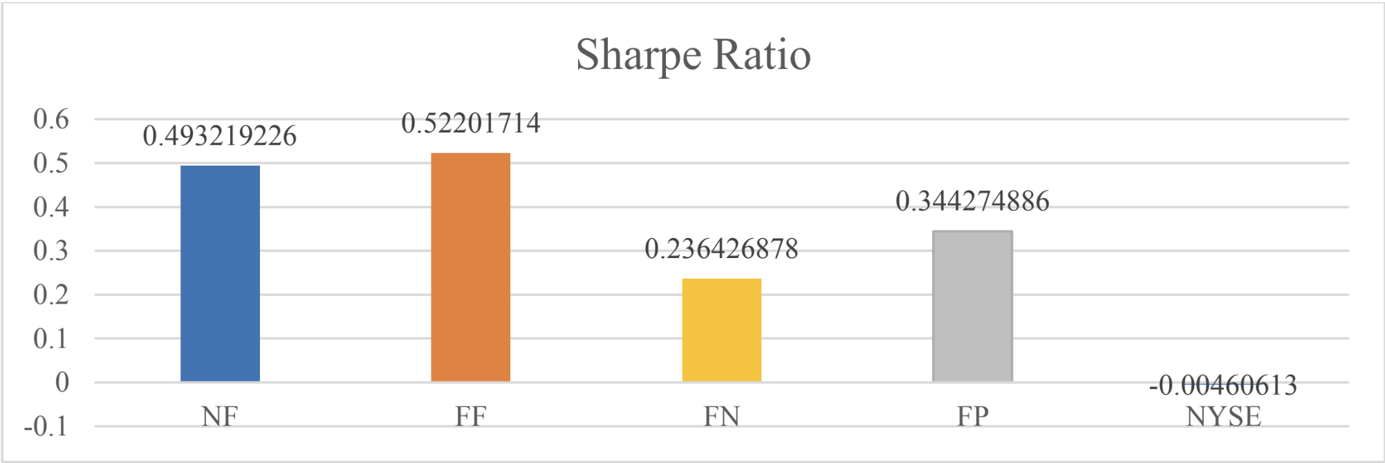
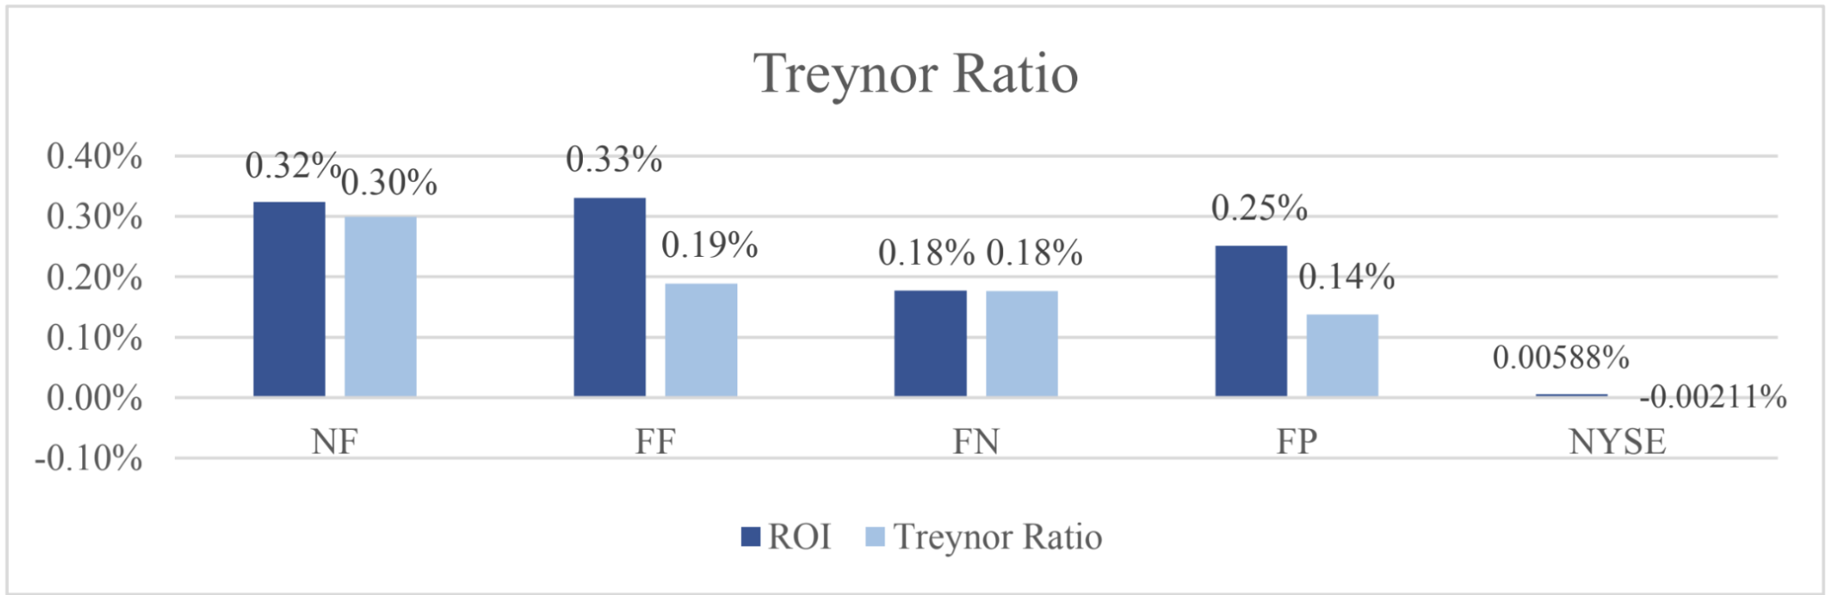
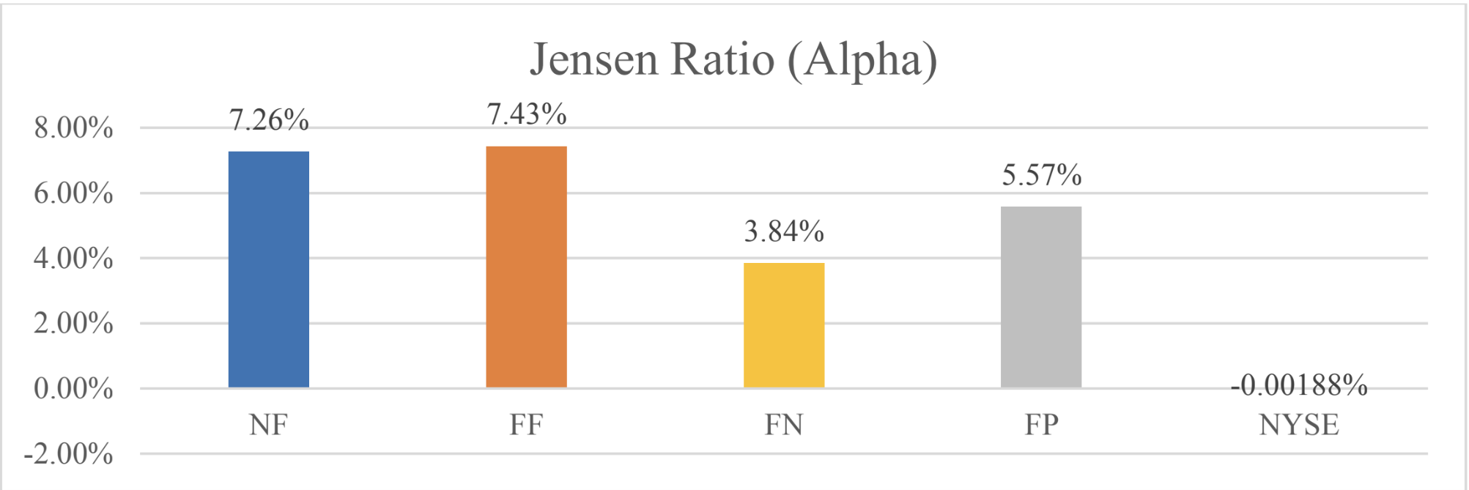
Evaluation & Result (cont.)
Used three methods to evaluate the total performance
The proposed mechanism achieves higher returns by improving information credibility, but this may also require taking on higher risks.
Notes:
ok

Slide 49

Insight of Information Credibility
Misinformation can influence market behavior and investor decisions
Appropriate fake news filtering can improve investment performance
Betting
Stock
Club
Information
Notes:
ok

Slide 50

LLM Interpretation: Prompt-Guided Signal Enhancement
LLM

Slide 51
LLM Interpretation
Collective
Intelligence
Artificial
Intelligence
Market
LLM Interpretation in Finance
LLMs extract signals such as sentiment and outlook from financial texts like news, earnings reports, and macroeconomic statements, using prompts to activate relevant knowledge for investment decisions.
LLM Interpretation
Stock
Portfolio
Forming

Slide 52
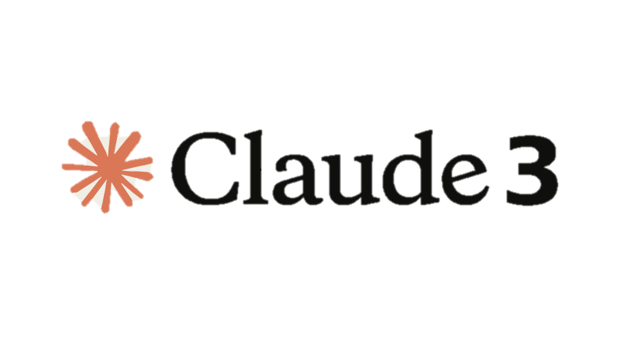
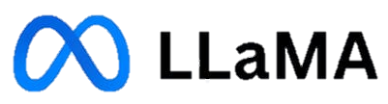



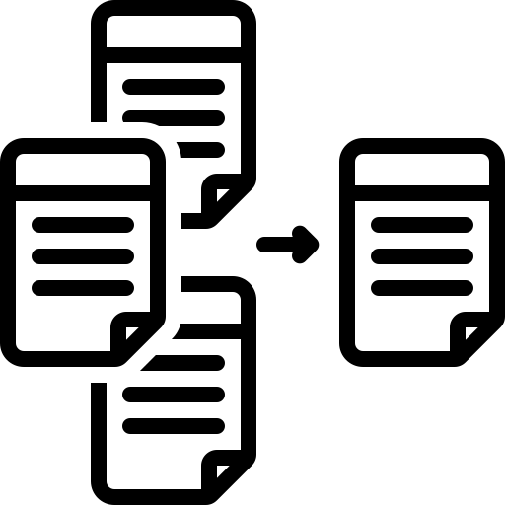

Large Language Models
LLMs reflect the evolution of human intelligence
Large Language Model (LLM) is an AI system trained on vast amounts of textual data, capable of understanding and generating natural language, and simulating human-like conversation and creative writing.
3 Application Scenarios of LLMs
Natural Language Processing (NLP)
Perform tasks like sentiment analysis and classification
Document Summarization summarize and consolidate content from multiple documents
Knowledge Assistant
an AI that understands, organizes, and applies knowledge.
Notes:
ok
美編
股票投資是對未來市場的預測。投資者購買股票是基於對公司未來盈利能力、成長潛力和市場狀況的看法。這包括：公司財務狀況：預測收入、利潤等。行業趨勢：預測行業增長和競爭態勢。經濟狀況：預測宏觀經濟指標如GDP增長率、利率等。市場情緒：預測投資者行為和市場反應。技術走勢：通過歷史數據和技術指標預測價格走勢。

Slide 53





Prompt Engineering
Prompt engineering guides LLMs to extract signals like sentiment, expectations from financial texts such as news, earnings reports and macro narratives for investment decisions.
News Prompt
Earnings Prompt
Macro Prompt
Sentiment Analysis
Chain-of-Thought
(Step-by-Step)
[positive / negative / neutral]
[positive / negative / neutral] + inference
Notes:
ok

Slide 54
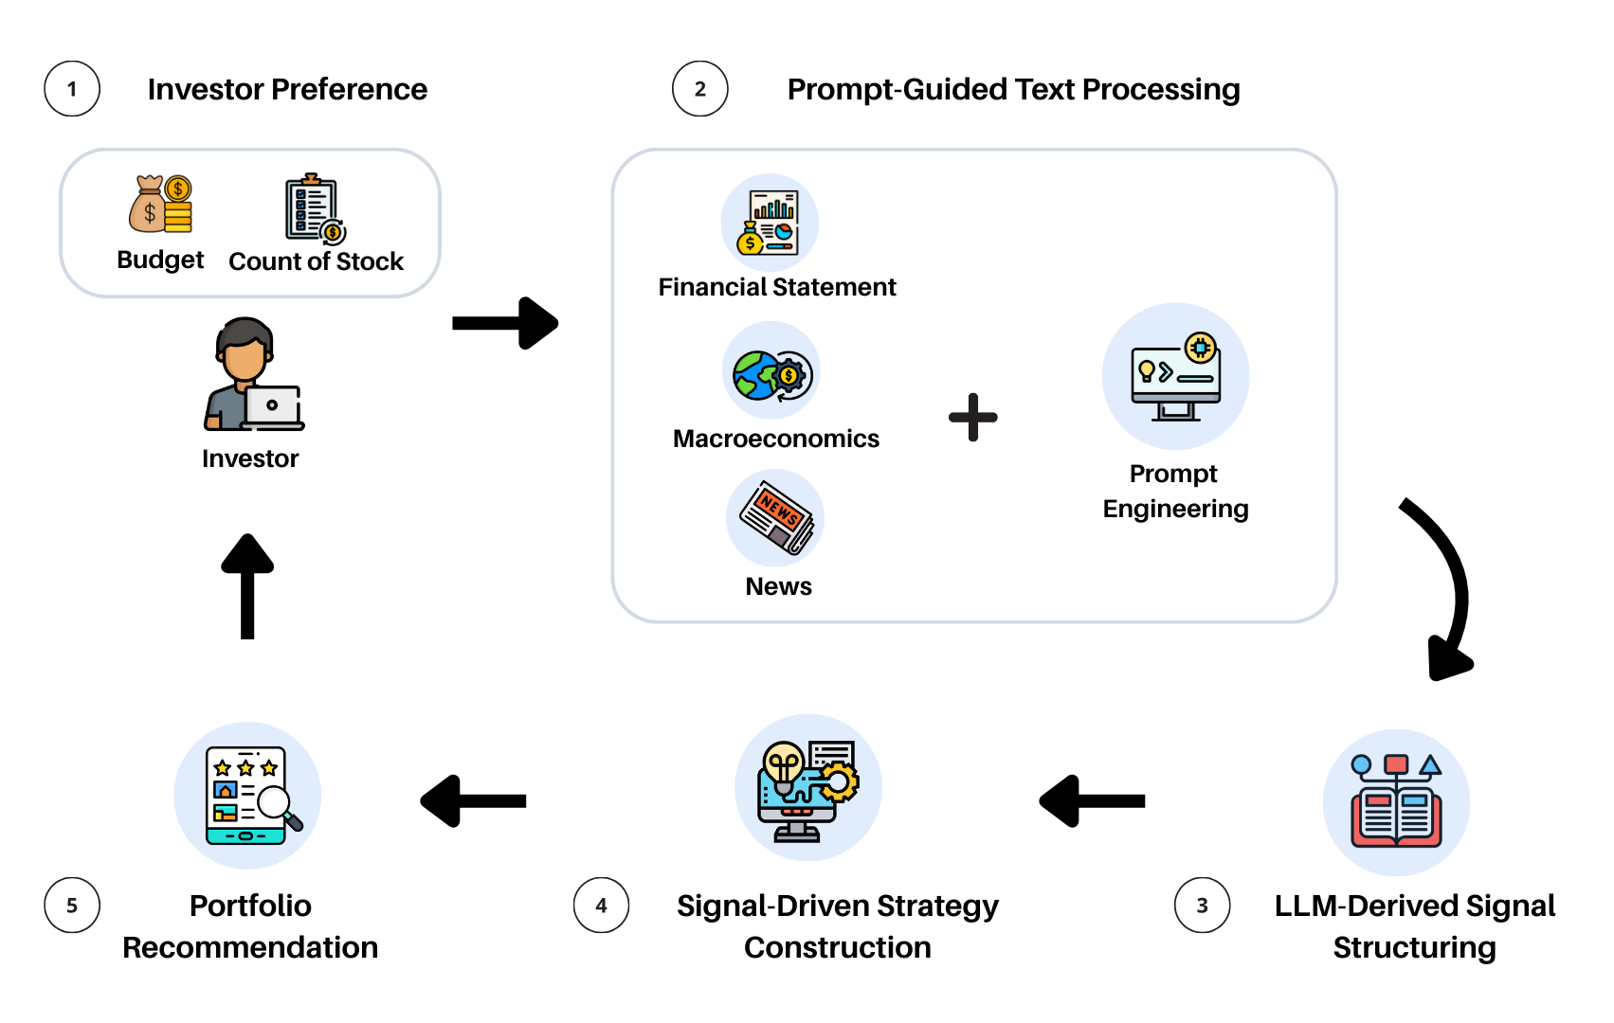
System Process
Notes:
OK
首先是系統的流程的部分在系統流程，我們的系統主要可以分為5個步驟第一個步驟，使用者可以設定他們的投注預算及偏好的球隊在第二個步驟的部分，系統將從社群體育博弈平台收集所有信息，即投注評論，專家選擇和團隊歷史表現，進行基於群眾智慧的博弈趨勢分析。另外我們也會利用歷史博弈數據與球隊戰力指數來訓練機器學習模型。第三個部分我們會根據機器學習，專家分析和社群評論的模組建立投注選擇第四步驟，我們會針對我們提出的投注選擇做投資報酬率的評估最後一個步驟，我們的投注選擇推薦機制會推薦出一個合適的投注選擇給使用者

Slide 55
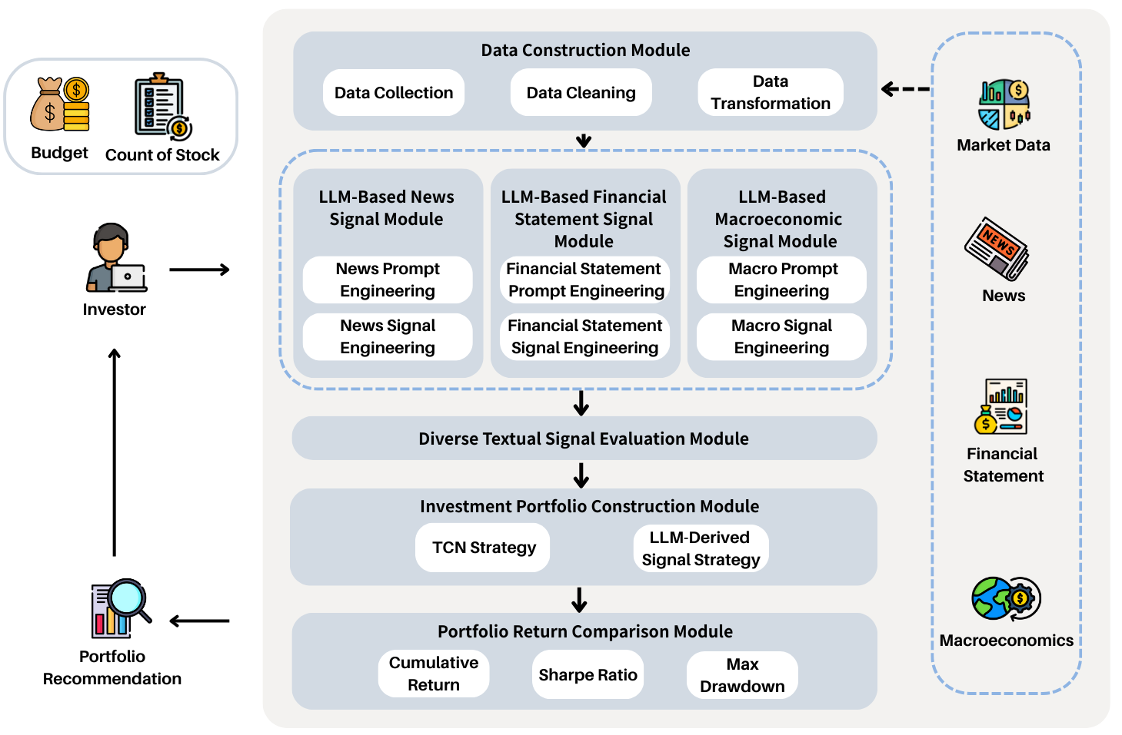
System Framework
Notes:
ok

Slide 56
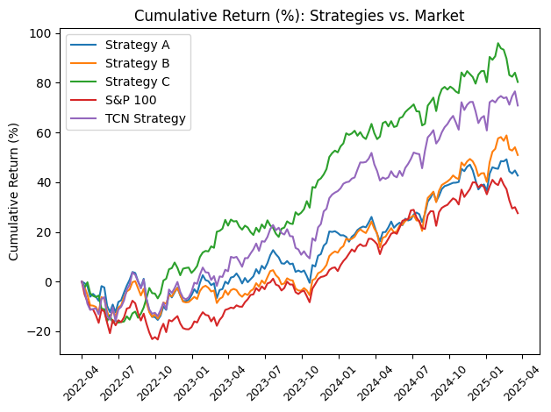
Evaluation & Result
Each week, LLM signals are ranked, and the top 20 stocks are chosen as next week’s targets.
Three strategy variants are designed, each based on different combinations of signals.
Strategy | Cumulative Return(%)
Strategy A (Sentiment-Only) | 42.65
Strategy B (Sentiment with Earnings) | 50.92
Strategy C (Sentiment + Earnings + macro) | 80.30
TCN Strategy | 70.84
S&P100Benchmark | 28.92
Notes:
ok

Slide 57
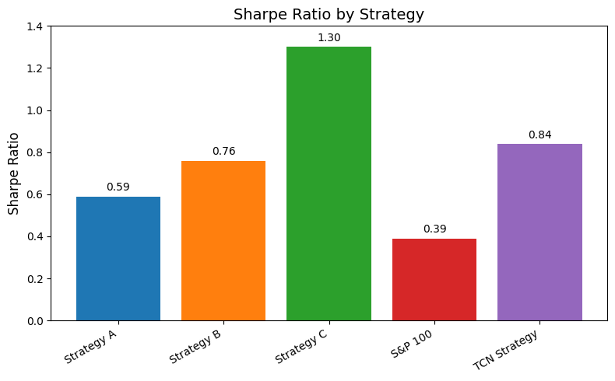
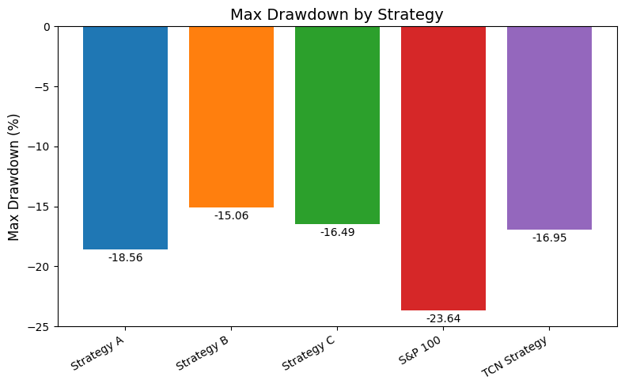
Evaluation & Result (cont.)
Used two methods to evaluate the total performance
Strategy C achieved the best performance, with the highest Sharpe ratio and a controlled maximum drawdown, outperforming the benchmark.
Notes:
ok

Slide 58

Insight of LLM Interpretation
LLMs with prompt engineering can generate effective trading signals.
LLM-derived signals enable trading strategies that beat the market and TCN.
Betting
Stock
Club
Information
LLM
Notes:
ok

Slide 59



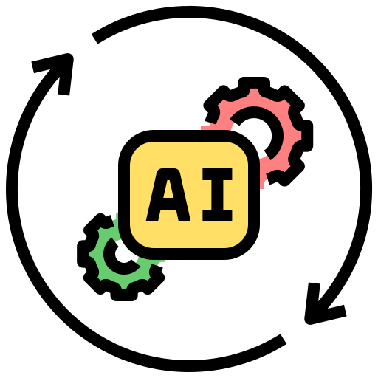

Conclusion
Integrates AI and crowd intelligence to provide insightful and forward-looking investment prediction and recommendations
LLM Interpretation
LLM
Leverages LLM analysis of financial text to enhance decision signals for forward-looking market insight
Information Credibility
Information
Incorporates prediction markets to forecast market trends using credible information
Investment Clubs
Club
Integrates crowd intelligence, allowing collective to improve the accuracy of investment
Stock Market
Stock
Involves using financial knowledge, CI, and AI for market analysis and managing their investment portfolios
Sports Betting
Betting
Combines individual knowledge and experience with CI and AI for predicting outcomes of sports events
Prediction Methodologies
Collective
Intelligence
AI/ML
Market
Notes:
色系!!
加上icon
ok
改成四篇論文的conclusion cre
這裡只有information 的 insight
最後應該要有一個全部的conclusion
每篇的conclusion框架應一致

Slide 60

Next : Humanity AI in Prediction

Slide 61


Humanity AI in Prediction
Theory:
Behavioral finance is the study of the psychological factors of investors and how they can affect decision-making.
Method:
Investors can be categorized by their pace and orientation.
Each quadrant shows different behavioral biases that shape investment decisions.

Slide 62

Humanity AI for portfolio suggestions
Step3: Implement to meet customer’s needs
Step2: Behavior Finance based Humanity AI
Step1: Extract insightful information from customer’s financial data

Slide 63



Slide 64
Thanks for your attention
Notes:
part 1 a :prediction market
part 1 b: crowd intelligence and machine intelligence
part 1 c: social investment strategy
part 2 a: stock market
part 2 b: sport betting
part 3 a: investment club
part 3 b: information credibility

